Slide 1
Patient- och brukarmedverkan
Värdet av hälso- och sjukvården uppstår i mötet mellan patient och vården.
Patientens och närståendes upplevelser, erfarenheter och önskemål är en kunskapskälla som tillsammans med forskning och beprövad erfarenhet skapar förutsättningar för en personcentrerad och säker vård.

Slide 2
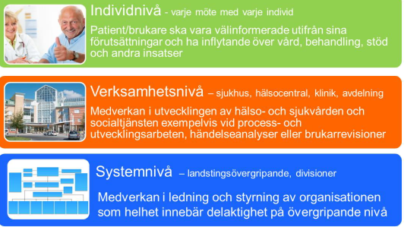
Region Norrbotten strävar efter att involvera patienter och närstående i utvecklingsarbeten för att tillvarata deras resurser och på olika sätt uppnå förbättringar i verksamheterna.
Medverkan på olika nivåer
Där patienten/brukaren möter verksamheten (individnivå)
På olika ledningsnivåer i verksamheten (verksamhetsnivå)
På övergripande nivå för ledning och styrning av organisationen som helhet (systemnivå)

Slide 3
Arvode-reseersättning
Regionen erbjuder arvode och reseersättning till de patienter och närstående som bjuds in av verksamheten för att delta i förbättringsarbeten på verksamhetsnivå och systemnivå.
Arvodesnivåer
Heldag mötestid 5-8 timmar/sammanträde utgår 900 kronor
Halvdag mötestid upp till 4 timmar/sammanträde utgår
450 kronor
Reseersättning
Utgår i första hand för resor med kollektivtrafik alternativt milersättning

